Slide 1
PrestaShop : qu’est-ce que c’est et comment ça fonctionne ? Rapport : Expliquant comment installer Prestashop?
PrestaShop est une plateforme gratuite et open source spécialement conçue pour créer et gérer des sites Internet e-commerces. Plus précisément, Prestashop est un CMS (Content Management System), autrement dit un système de gestion des contenus Web tout comme, par exemple, WordPress, Joomla ou Magento.
PrestaShop fonctionne grâce à un système modulaire, donc une fois la boutique de base créée, il est possible de mettre en place des fonctions supplémentaires : par exemple, de nouveaux moyens de paiement, des améliorations graphiques, des systèmes de promotion des produits et un suivi des utilisateurs. Ce système de modules le rend assez intuitif, polyvalent et simple à utiliser.

Slide 2
Avantages et inconvénients de PrestaShop
Les avantages de PrestaShop
Il est fondamentalement gratuit, sans frais fixes ni commissions sur les ventes
Il est très intuitif et simple à utiliser même pour les utilisateurs inexpérimentés
C’est un système stable et fiable
Il a une communauté active pouvant fournir un soutien gratuit
Les inconvénients de PrestaShop
Bien qu’il soit gratuit à la base, certains modules complémentaires sont payants. Pour les e-commerces complexes, les coûts augmentent
Bien qu’il soit plus intuitif que d’autres plateformes e-commerces, l’installation initiale de PrestaShop pourrait être compliquée pour ceux qui n’ont jamais créé un site Internet
Il n’est pas adapté à un e-commerce avec un grand nombre de produits
En général, donc, PrestaShop pourrait être le bon choix pour les e-commerces de petites et moyennes dimensions : par exemple, une boutique d’artisanat ou la section de vente en ligne d’une entreprise de mobilier locale. Pour les boutiques en ligne plus complexes, les coûts augmentent et les solutions alternatives pourraient être plus avantageuses.
Si vous avez choisi de l’utiliser – ou du moins de l’essayer –, les prochaines sections du guide sont consacrées à quelques rudiments de base pour apprendre à utiliser PrestaShop.

Slide 3
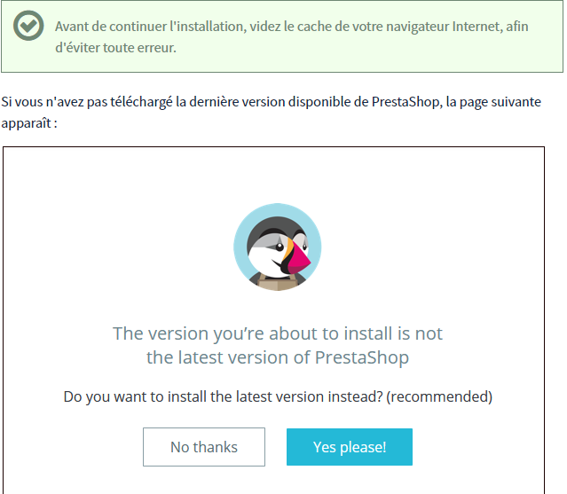
Comment installer prestashop
En pratique
Etape 1 - préparer l'installation
Pour installer le CMS PrestaShop sur votre offre d'hébergement web, quelques préparatifs sont nécessaires.
Suivez l'ensemble des étapes décrites dans notre tutoriel sur l'installation manuelle d'un CMS avant de poursuivre vers l'étape 2 ci-dessous.
Etape 2 - finaliser l'installation manuelle

Slide 4
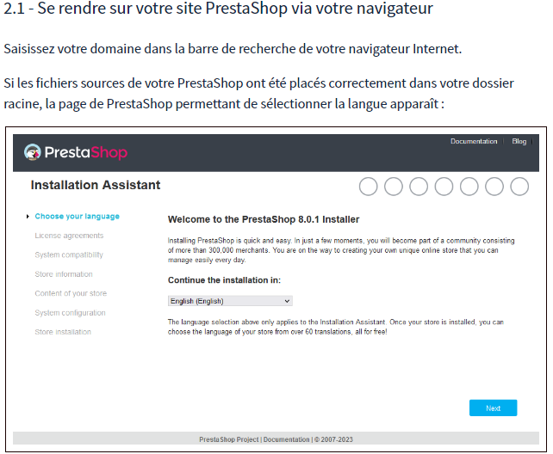

Slide 5
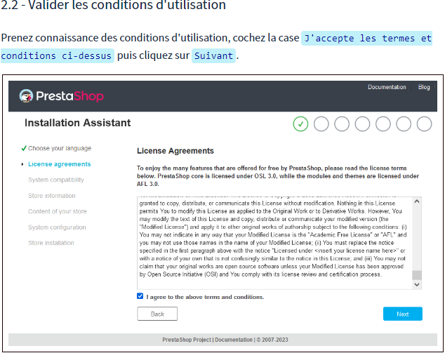

Slide 6
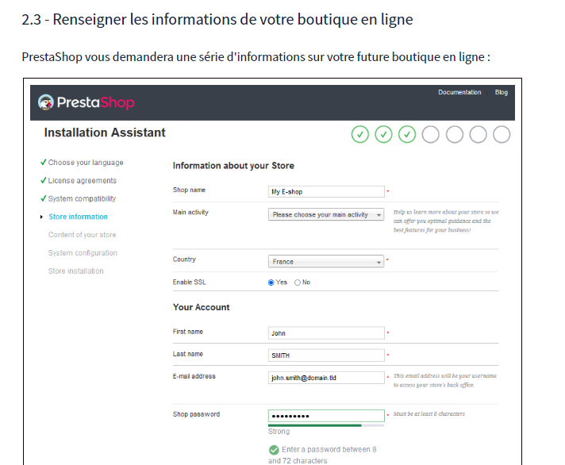

Slide 7
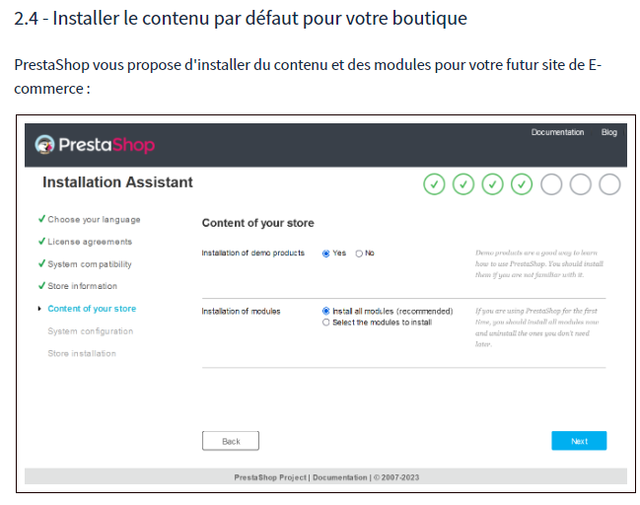

Slide 8
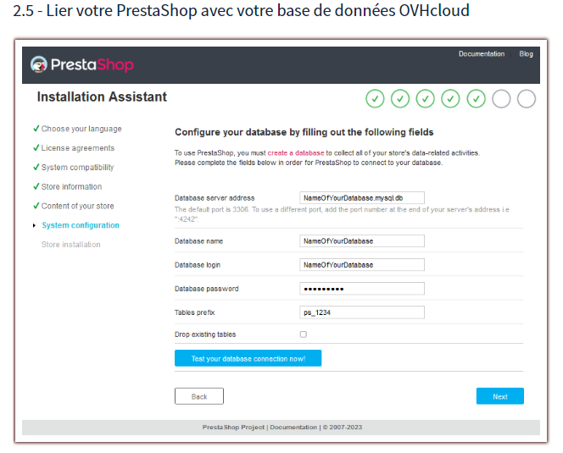

Slide 9
